Slide 1
Time series forecasting in Python CH13
Kazuharu Kadono

Slide 2
データウィンドウ処理
時系列でデータ店のシーケンスを定義、入力とラベル（目的変数）を明確にするプロセス
データウィンドウ…入力とラベルをつなげたもの
バッチ…訓練のためにモデルに与えられるデータウィンドウのコレクション
1エポック…全てのバッチを使ってモデルの訓練を一回行うこと
シャッフル…データの堅牢性を高めるため、バッチ間でデータをシャッフルすることが推奨される

Slide 3
DataWindowクラスの実装
GithubのTime_Series_Forecasting_In_Python内にあるCH12/CH12_dataからtrain.csv、val.csv、test.csvの３つをダウンロード
google colab内のヘッダーにある「ファイル」から「ノートブックを開く」、Githubの検索欄にKadomiumと入力、リポジトリをTime_Series_forecasting_In_Pythonに指定、CH13&14を開く
「ファイル」を開き、それぞれのデータをアップロード、空白面を押すなどして「新しいフォルダ」から「figures」という名前のフォルダを作成、上から順番に実行するか、ヘッダーの「ランタイム」から「全てのセルを実行」を選択する

Slide 4
13-1
_init_とは
コンストラクタ（インスタンスの初期設定を行う）
クラス（金型）からインスタンス（クッキー）を作成
self.（引数） = （値・データ）
引数として受け取った値・データをインスタンス変数に代入
inputをsliceでinput_widthの幅にし、
slice(start, stop, step) 二つならstep=none, 一つならstart=None, step=None
np.arange(stop)でtotal_window_sizeの幅のインデックスを割り当てる

Slide 5
コードの特徴・変数解説
sliceの表現[start:stop:step]
p283、inputを[バッチ、時間、特徴量]にする場面
目的変数が複数の時
axis=-1、つまり最後の軸方向でtf.stackでつける。2次元横に並んだデータの場合、全部のデータを縦にした後に横にくっつけるため、変数ごとに数列ができることになる。
13-2、プロットのサイズ
figsize(width,height)
プロットのレイヤー設定
zorder(実数)

Slide 6
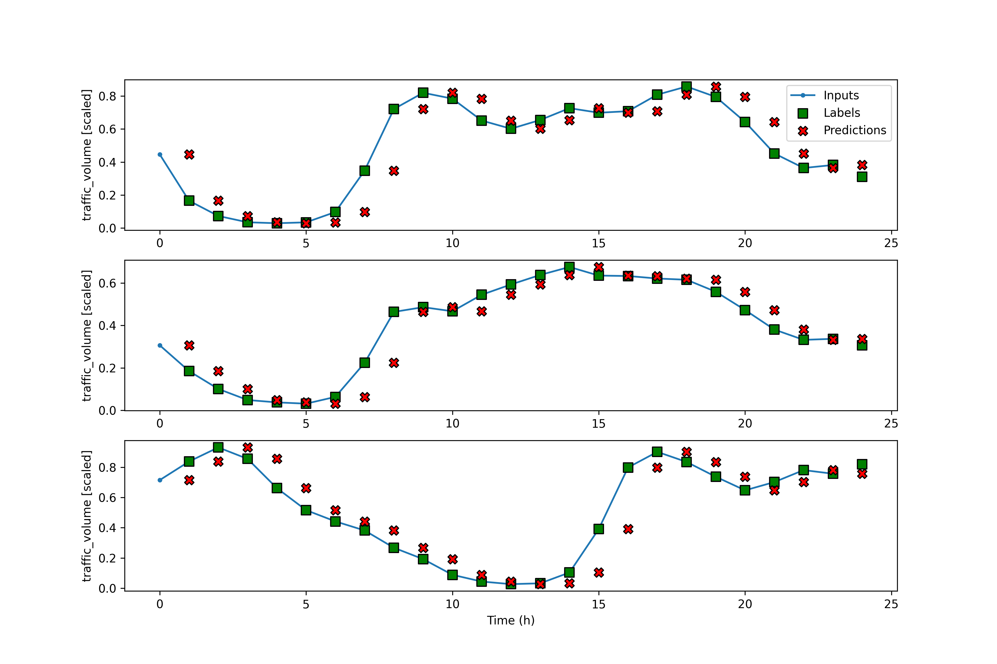
入力データを予測値として返す シングルステップモデル
return inputs
tensorflowからMSE、MAEをimport、compileして求める

Slide 7
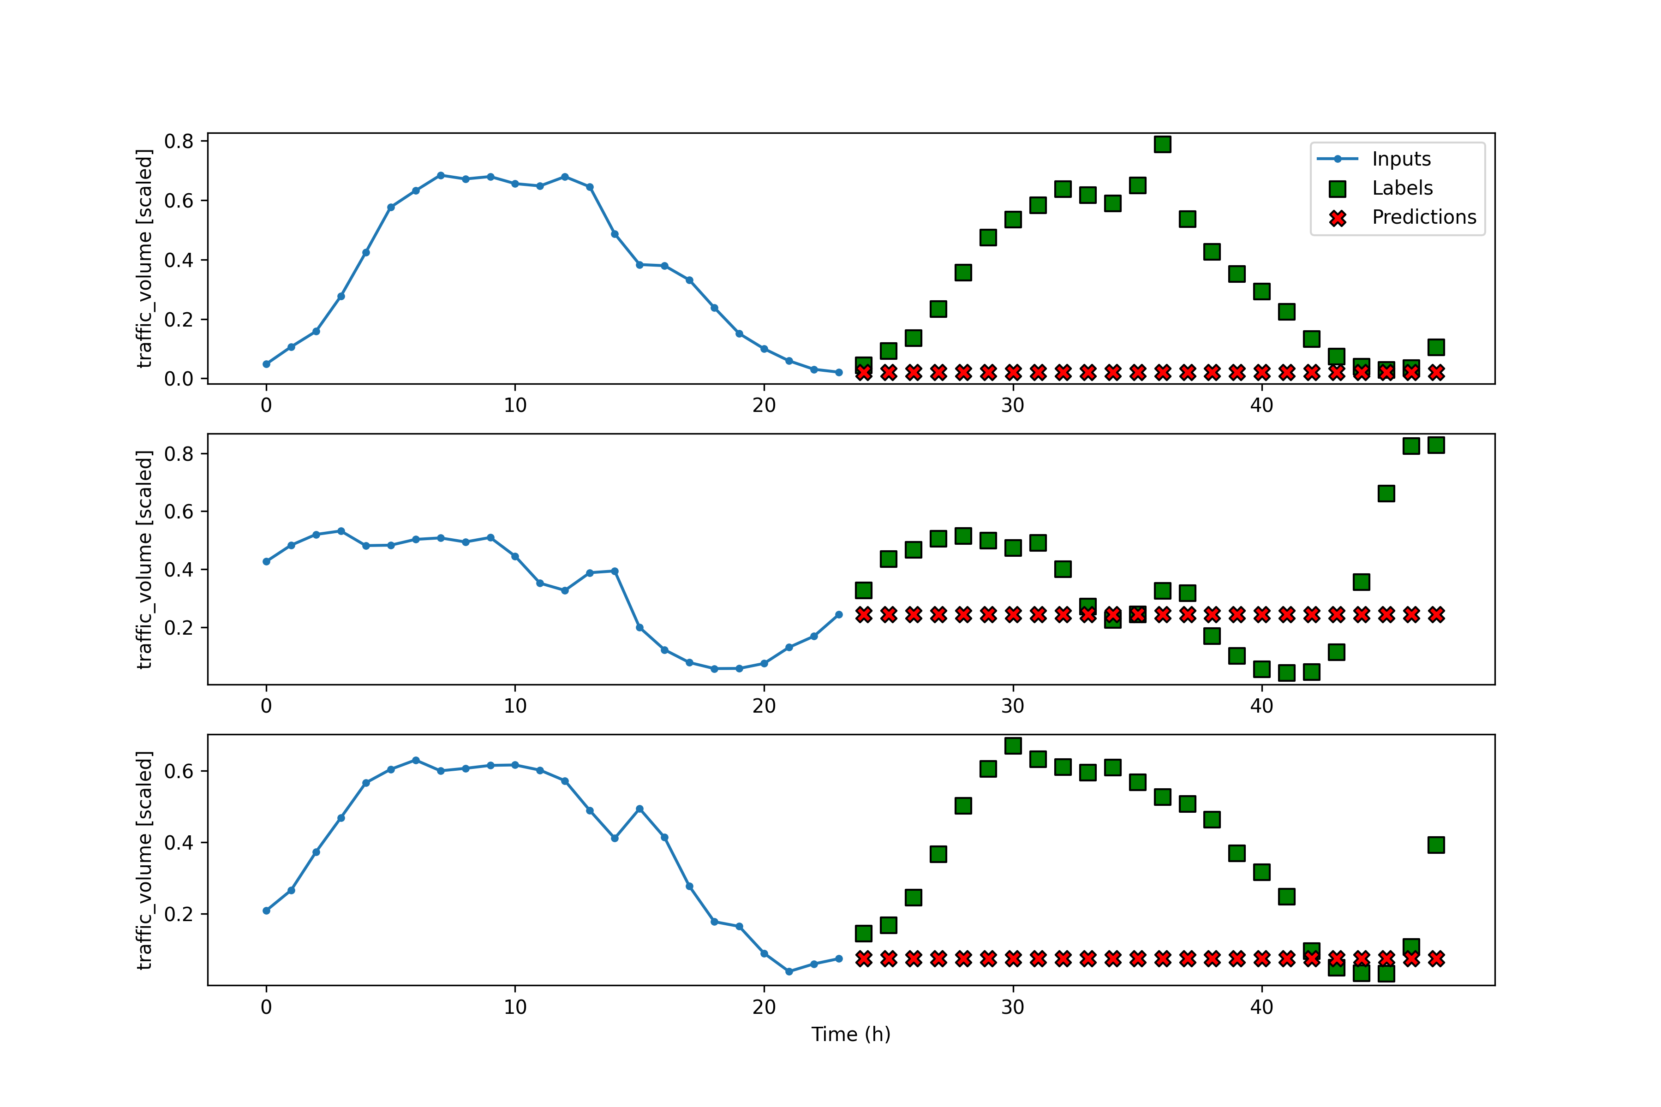
最後の既知の値を用いるマルチステップモデル
imput,label,shiftのどれも24
return tf.tile(inputs[:, -1,:], [1,24,1])

Slide 8
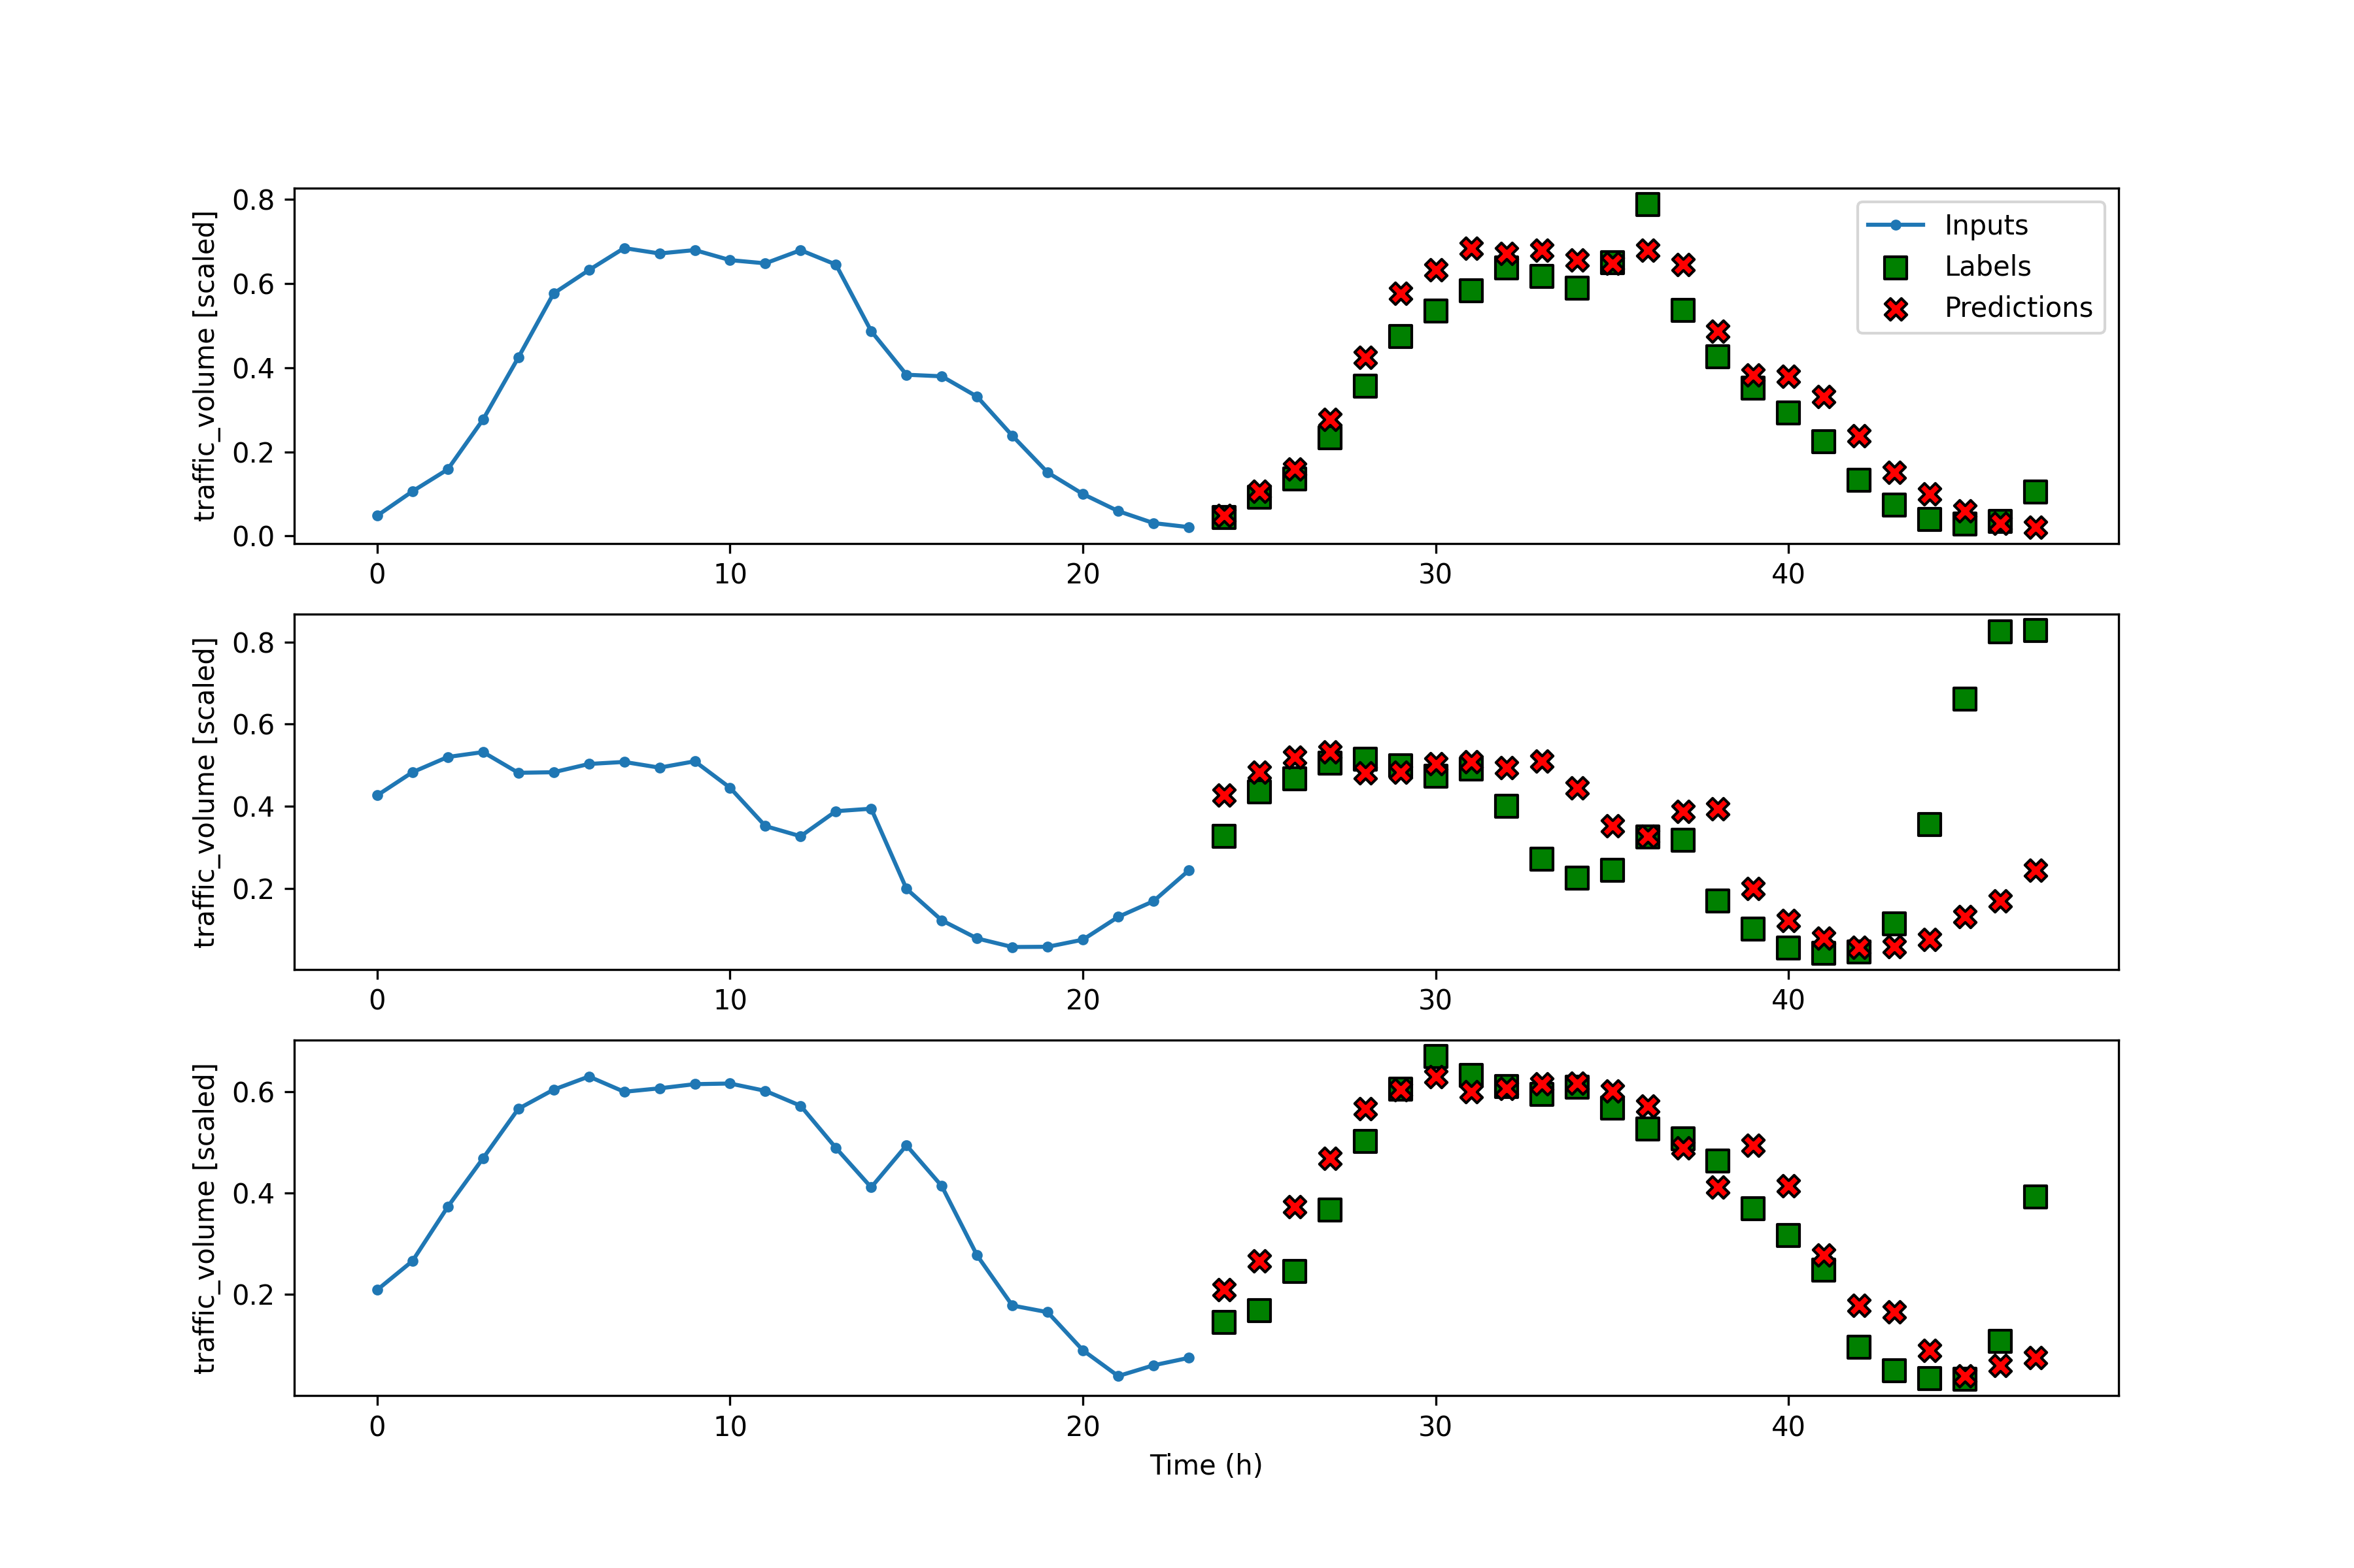
入力シーケンスを繰り返す場合
return inputs[:, :, self,label_index]

Slide 9
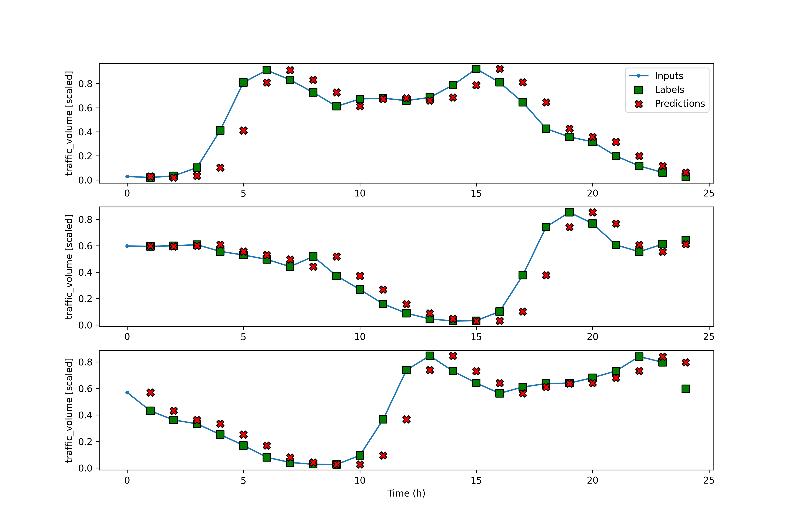
多出力のベースラインモデル

Slide 10
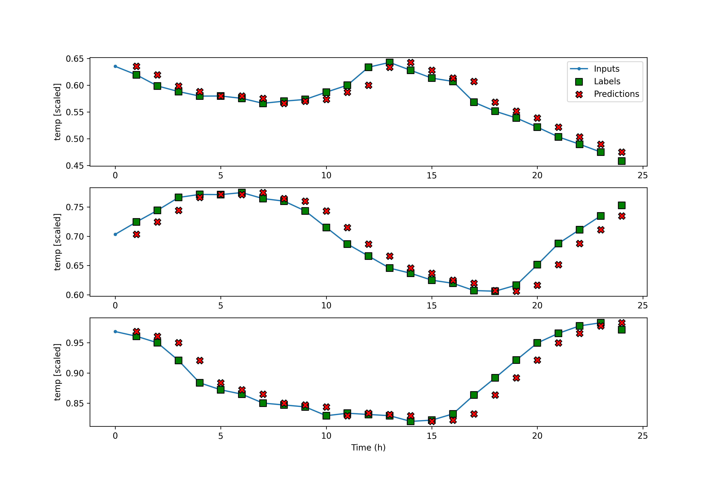
先述の工夫から、データとインデックスのみで評価、可視化できる

Slide 11
次のステップ
データウインドウの作成のステップを取り上げた
ベースラインモデルであり、ディープラーニングに至っていない

